Slide 2
Windows 7：
グラフィックスAPI詳解
川西 裕幸 Platform Evangelist
マイクロソフト株式会社
デベロッパー＆プラットフォーム統括本部

Slide 3
アジェンダ
Windows 7 による GPU の活用
アプリケーションが GPU を活用するための新しい API
  Direct2D
  DirectWrite
  Direct3D

Slide 4

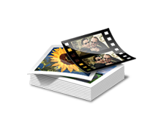
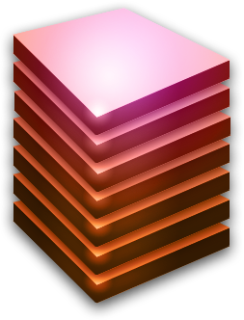





DirectX テクノロジー
Direct3D
DXVA & WIC
Segoe UI
Direct2D
DirectWrite

Slide 5
GPU の性能向上
 | スコア1 | スコア2 | 発売時期
Radeon 9800 (AGP) | 27 | 998 | 2003年Q2
Radeon X1800 XT | 100 | 5700 | 2005年11月
Radeon HD 2900 XT | 240 | 11137 | 2007年5月
Radeon HD 4870 | 434 | 15943 | 2008年6月
 | スコア1 | スコア2 | 発売時期
GeForce 6800 | 47 | 2008 | 2004年Q4
GeForce 7900 GTX | 150 | 6953 | 2006年3月
GeForce 8800 GT | 262 | 12676 | 2007年11月
GeForce GTX 280 | 470 | 16257 | 2008年6月
スコア1 http://www.leoplanet.co.jp/3d_videochip.htm
スコア2 http://mizushima.ne.jp/topic/GPU-benchmark/index.php

Slide 6
Windows 7 による GPU の活用
Windows Vista
  ビデオ再生
  メディア センター UI
  デスクトップ ウィンドウ マネージャ（DWM）
Windows 7 DWM は Direct3D 10.1 API を使用
  ローエンドからハイエンドまで
  スケーラブルな性能
  Glassのぼかしにシェーダを使用
  ウィンドウあたりのメモリー消費を50%削減
  サムネイルのリッチなアニメーション

Slide 7

リッチクライアント アプリ用のグラフィックス API
 | GDI | GDI+ | DirectX | WPF
ネイティブ開発
マネージ開発
ハードウェア高速化
直接モード
レンダリング専用
入力、フォーカス、イベント、コントロール

Slide 8
どのAPIを使うべきか
DirectX: アプリケーションがその機能と性能を全て制御する必要がある場合
WPF: アプリケーションはリッチでなければならないが、素早く構築する必要があり、HWの性能や機能を細かく制御する必要がない場合
GDI: アプリケーションが全ての Microsoft OS で動作する必要があり、最少の機能で十分な場合
ハードウェア活用の増大

Slide 9
現在のプラットフォームの問題点
分野 | 既存のAPI(s) | 問題点
3D | DX3…DX10 | 無効の場合がある: HWがない サーバー リモート
2D | GDI, GDI+ | 品質、性能
テキスト | GDI | 品質、更新なし
画像 | GDI, GDI+, WIC | 拡張可能なフォーマットサポート、セキュリティ
デバイス制御 | GDI | 旧式のハードウェア構成の概念

Slide 10
プラットフォームを前進させる
分野 | 既存のAPI(s) | 問題点
3D | D3D3…D3D10 | 無効の場合がある: HWがない サーバー リモート | Direct3D 10.1
2D | GDI, GDI+ | 品質、性能
テキスト | GDI | 品質、更新なし
画像 | GDI, GDI+, WIC | 拡張可能なフォーマットサポート、セキュリティ | WIC の更新
デバイス制御 | GDI | 旧式のハードウェア構成の概念 | DXGI 1.1

Slide 11
プラットフォームを前進させる
分野 | 既存のAPI(s) | 問題点
3D | D3D3…D3D10 | 無効の場合がある: HWがない サーバー リモート | Direct3D 10.1
2D | GDI, GDI+ | 品質、性能 | Direct2D
テキスト | GDI | 品質、更新なし | DirectWrite
画像 | GDI, GDI+, WIC | 拡張可能なフォーマットサポート、セキュリティ | WIC の更新
デバイス制御 | GDI | 旧式のハードウェア構成の概念 | DXGI 1.1

Slide 12
DirectWrite
WIC
Direct2D
DWM
Direct3D 10
Direct3D 11
DXVA
GDI+
DXGI
Direct3D9
USER
GDI
DXGKernel
Win32K
Hardware

Slide 13
Direct2D

Slide 14
Direct2D
  Windows 7 の新しい Win32 API
  2D ベクトル グラフィックス、ビットマップ、テキスト
  ハードウェア / ソフトウェア
  相互運用性
    GDI
    Direct3D
  性能
    Direct3D 10.1 上で構築
    CPU使用が GDI/GDI+より低い
  品質
    アルファブレンディング
    プリミティブ単位のアンチエイリアシング
    Direct3D 相互運用経由での MSAA

Slide 15
デモ
Direct2D の性能

Slide 16
Direct2D API
基本
トップレベル オブジェクトの作成
  D2D1CreateFactory() → ID2D1Factory
  Factory → ID2D1HwndRenderTarget
  ビットマップ、相互運用、中間レンダリングも
リソースの作成
  Factory → ID2D1Geometry
  ビットマップ、レイヤーも
レンダーターゲットを使ってプリミティブを描画
  BeginDraw()
  FillGeometry()
  EndDraw()

Slide 17
Direct2D API
リソース
解像度独立の座標系
  浮動小数点値
  アフィン変換
デバイス独立のリソース
  ジオメトリ
  ID2D1Factory から作成
デバイス従属のリソース
  ブラシ、ビットマップ、中間レンダーターゲット
  ID2D1RenderTarget から作成
  ターゲットが無効になると、無効になる

Slide 18
Direct2D API
GDIとの相互運用
D2DレンダーターゲットからHDC
  GDI互換レンダーターゲットを作成
    D2D1_RENDER_TARGET_USADE GDI_COMPATIBLE
    D2D1_COMPATIBLE_RENDER_TARGET_OPTIONS_GDI_COMPATIBLE
  IGdiInteropRenderTarget用のQI
    GetDC()
    ReleaseDC()
  HDCからD2Dレンダーターゲット
    CreateDCRenderTarget()
    ID2D1DCRenderTarget::BindDC()

Slide 19
Direct2D API
Direct3Dとの相互運用
Direct3D 10 / 10Level9 デバイスを使用
D3D サーフェイスを D2Dレンダーターゲットにマッピング
  CreateDxgiSurfaceRenderTarget()
Present()の前にEndDraw()を呼び出す
全てのハードウェア構成で動作
  WDDM 1.1 ドライバとD3D10 GPUがベスト

Slide 20
DirectWrite

Slide 21
DirectWrite
近代的なタイポグラフィー
ワールドワイドのアプリケーションで有効
ClearType
任意のレンダリング技術と共に動作
Direct2Dと共にハードウェア高速化
  ハードウェアでClearTypeフィルタとブレンドを実行
  アプリケーションレベル ハードウェアキャッシング最適化が可能
  グリフ描画時のWindows OSにおけるCPU使用を削減

Slide 22
DirectWrite OpenType™機能
Capitals to Small Caps Superscript Scientific Inferiors Subscript Ordinals Titling Alternates Swash Contextual Swash Contextual Alternates Proportional Oldstyle Tabular Lining Proportional Lining Tabular Oldstyle Standard Ligatures Discretionary Ligatures Historical Ligatures Case Sensitive Forms | Small Caps Contextual Ligatures Fractions Alternative Fractions Stylistic Alternates Stylistic Sets Historical Forms Slashed Zero Alternate Annotation Mathematical Greek Localized Forms Petite Caps Capitals to Petite Caps Unicase Glyph de/composition Required Ligatures Mark Positioning | Mark-to-mark Positioning Ruby Notation Forms Expert Forms Proportional Widths Full Widths Half Widths Third Widths Quarter Widths Simplified Forms Traditional Forms Traditional Name Forms NLC Kanji Forms Hojo Kanji Forms JIS 78 Forms JIS 83 Forms JIS 90 Forms JIS 04 Forms
全てのフォント特性は4バイト ネームタグでアクセス可能

Slide 23








Gabriola

Slide 24
DirectWrite スクリプトサポート
Arabic Armenian Bengali Bopomofo Canadian aboriginal syllabics Cherokee Chinese Simplified Chinese Traditional Cyrillic Deseret Devanāgarī Ethiopic Georgian Greek | Gujarati Gurmukhi Hebrew Japanese Kannada Khmer Korean Lao Latin Malayalam Mongolian Myanmar New Tai Lue N’Ko | Osmanya Oriya ’Phags-pa Sinhala Syriac Tai Le Tamil Telugu Thaana Tifnagh Thai Tibetan Vai Yi

Slide 25

DirectWrite スクリプト サポート

Slide 26
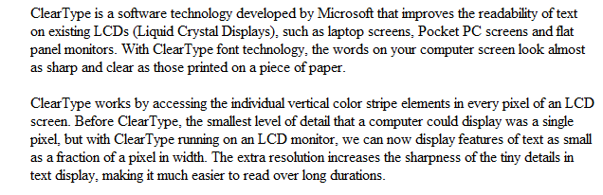
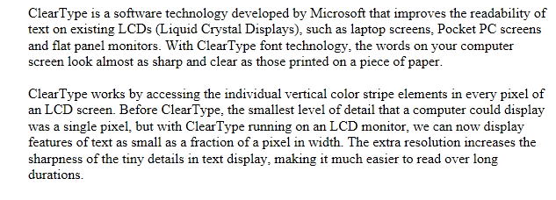
DirectWrite レンダリング
ClearTypeを使って配置
GDI Text
Times New Roman 12 Point
ClearType Compatible Widths
DirectWrite
Times New Roman 12 Point
ClearType Sub-Pixel Positioning

Slide 27
デモ
DirectWriteとGDI

Slide 28
DirectWrite API
基本
ファクトリー オブジェクトの作成
  DWriteCreateFactory → IDWriteFactory
  ファクトリーが全ての他のオブジェクトを作成
テキスト フォーマットを作成
  IDWriteTextFormat
  パラグラフ フォーマット属性を指定
レイアウトを作成
  IDWriteTextLayout
  レイアウト矩形に与えられた文字列にフォーマットを適用
レイアウトをレンダーターゲットに描画
  ID2D1RenderTarget::DrawTextLayout

Slide 29
DirectWrite API
Direct2Dを使ってレンダリング
ID2D1RenderTargetのメソッドで描画
  単純なUIテキストにはDrawText()
  キャッシュレイアウトにはDrawTextLayout()
  カスタムレイアウトにはDrawGlyphRun()
GlyphRunからジオメトリを作成
  IDWriteFontFace::GetGlyphRunOutline()
  ID2D1GeomtrySinkを許可

Slide 30
DirectWrite API
相互運用サービス
GDI互換のメトリクスとラスタ化
IDWriteFont / IDWriteFontFace から HFONT
  IDWriteGdiInterop::ConvertFontToLOGFONT()
  IDWriteGdiInterop::ConvertFontFaceToLOGFONT()
GDIフォントからIDWriteFont / IDWriteFontFace
  IDWriteGdiInterop::CreateFontFromLOGFONT()
  IDWriteGdiInterop::CreateFontFaceFromHdc()
  HDCから現在選択されているHFONTを使用
  Dwriteベースのレンダリング、GDIベースのレイアウト
Glyph run ラスタライザ
  IDWriteBitmapRenderTarget::DrawGlyphRun()
  32ビットビットマップへソフトウェアでグリフを
  レンダリング
  GDIレンダリングに有効

Slide 31
Direct3D 10

Slide 32
Direct3D
Direct3D：ゲームだけのものではない
Direct3D10：ハードウェアに依存しない完全なグラフィックスプラットフォーム
  Direct3D10 → Direct3D10 ハードウェア
  Direct3D10Level9 → Direct3D9 ハードウェア
  Direct3D WARP10 → 高性能のソフトウェア ラスタライザ
  エンタープライズ開発にも適した安定したプラットフォーム
  上記の全てで予測可能な結果
Direct3D11：次のレベルの最先端グラフィックス
  Direct3D10 のスーパーセット
  ビジュアル品質と性能を改善する新機能
Direct3D進化の「カスケード」モデル
Notes:
ここでは Direct3D 10 = Direct3D 10 + 10.1

Slide 33
Direct3D 10
Direct3D 10
アプリケーション
Direct3D 10 ランタイム
No WDDM
Direct3D 10Level9 ドライバ
Direct3D 10 ドライバ
Direct3D WARP 10
ソフトウェア
ラスタライザ
Direct3D 9 ハードウェア
FeatureLevel9_3
FeatureLevel9_2
FeatureLevel9_1
Direct3D 10 ハードウェア
FeatureLevel10_1
FeatureLevel10_0
Notes:
D3D10アプリがD3D9デバイス上で動作
数百のCapsが3つのレベルになった
WARP にも Vista / 7 が必要、XPでは動かない

Slide 34
Feature Level 9_3:
  Shader model 3.0
  NV 6800 +
  ATI 1x00 series +
スーパーセット
Feature Level 9_2:
  Shader model 2.0
  いくつかの追加機能（次のスライド）
  ATI 9800
  ATI X200
スーパーセット
Feature Level 9_1:
  Shader model 2.0
  Intel 965,
  Geforce FX
  Older S3 Parts
  SIS Mirage

Slide 35
10Level9 Feature Level （詳細）
全リストではない…
Value | Level9_1 | Level9_2 | Level9_3
MaxTextureDimension | 4096 | 4096 | 4096
MaxVolumeExtent | 256 | 512 | 512
MaxTextureRepeat | 128 | 2048 | 8192
MaxAnisotropy | 2 | 16 | 16
MaxPrimitiveCount | 65535 | 1048575 | 1048575
MaxVertexIndex | 65534 | 1048575 | 1048575
NumRenderTargets | 1 | 4 | 4
TwoSidedStencil | TRUE | TRUE | TRUE
OcclusionQueries | FALSE | TRUE | TRUE

Slide 36
D3D10Level9 デバイス作成
ID3D10Device1Ptr spDevice;
static const D3D10_FEATURE_LEVEL1 levelAttempts[] =
{
D3D10_FEATURE_LEVEL_10_1,
D3D10_FEATURE_LEVEL_10_0,
D3D10_FEATURE_LEVEL_9_3,
D3D10_FEATURE_LEVEL_9_2,
D3D10_FEATURE_LEVEL_9_1,
};

Slide 37
D3D10Level9 デバイス作成
for (UINT level = 0; level < ARRAY_SIZE(levelAttempts); level++)
{
hr = D3D10CreateDevice1(
pAdapter,
DriverType,
Software,
Flags,
levelAttempts[level],
D3D10_1_SDK_VERSION,
&spDevice
);
if (SUCCEEDED(hr))
break;
}

Slide 38
D3D WARP 10デバイス作成
if !(SUCCEEDED(hr))
{
HANDLE hWarp = LoadLibrary(“D3D10WARP.dll");
if(NULL == hWarp)
<error>
hr = D3D10CreateDevice1(
NULL,
D3D10_DRIVER_TYPE_SOFTWARE,
hWarp,
0,
D3D10_FEATURE_LEVEL_10_1,
D3D10_1_SDK_VERSION,
&pDevice
);
}

Slide 39
Direct3D 11

Slide 40
Direct3D 11
テセレーション
マルチスレッド
動的シェーダ リンク
テクスチャ圧縮の改善
コンピュート シェーダ

Slide 41
Direct3D11 パイプライン
Input Assembler
Direct3D 10
パイプライン
＋
テセレーション用の
3つの新しいステージ
＋
コンピュート シェーダ
Vertex Shader
Hull Shader
Tessellator
Domain Shader
Stream Output
Geometry Shader
Rasterizer
Data Structure
Compute Shader
Pixel Shader
Output Merger

Slide 42
Direct3D 11 Technical Preview
DirectX SDK (November 2008)

Slide 43
Appendix

Slide 44
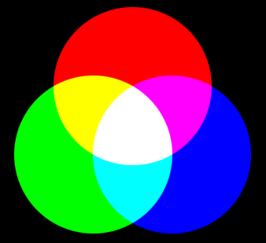
Windows7 色深度
WIC, WCS, DXGI に3つの新しいフォーマット サポートが追加
フルスクリーンとオーバーレイモードで動作
 | 10 bpc sRGB | 10 bpc XR | 16bpc HDR
精度 | 高 (医療、技術) | 8-bitと同じ | 高
色再現域（gamut） | sRGB (現在のカメラセンサーより低い) | 現在のカメラ、テレビと一致 (ex. xvYCC) 人間の資格をカバー | 高
帯域幅 | 低 | 低 | 高
パワー/性能要件 | 8-bitと同じ | 8-bitと同じ | 高

Slide 45
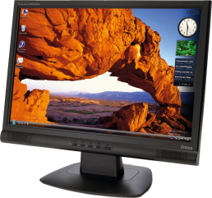
高DPI への対応
DPI 仮想化
  Vistaで導入された機能
  DPI 認知を宣言していないアプリに適用
    マニフェストあるいは SetProcessDPIAware()
  Win32 サブシステムは、アプリが96DPIで動作していたかのように、システムメトリクス呼び出しを返す（GetSystemMetrics(), GetDeviceCaps, DEFAULT_GUI_FONTなどの戻り値）
  DWM はデスクトップを合成するときアプリケーション ウィンドウをスケールする
DPI仮想化は解決策ではない
  デスクトップアプリ修正のホワイトペーパー
  Writing DPI-Aware Win32 Applications
    http://go.microsoft.com/fwlink/?LinkID=129588

Slide 46
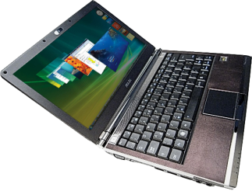
動的なシステム変更
GDI アプリ
WM_DISPLAYCHANGEメッセージに注意
  解像度が変更されたことを通知
  必ずデスクトップ解像度に合わせる
    パフォーマンスの問題がなければ
  必要ならレイアウトを調節
WM_DEVICECHANGE メッセージに注意
  ラップトップがドック/アンドックされたことを通知

Slide 47
動的なシステム変更
DX アプリ
IDXGISwapChain::Present() APIの戻り値を監視し、
それを基に対応:
  DXGI_STATUS_OCCLUDED – 待つ
  DXGI_STATUS_MODE_CHANGED – 「リセット」し、新しいモードに適応させる
  DXGI_ERROR_DEVICE_REMOVED – レンダリングを停止し、WM_CHANGEDEVICEメッセージを待ち、HWを列挙し、デバイスを再作成
IDXGISwapChain::GetDeviceRemovedReason() の戻り値:
  DXGI_ERROR_DEVICE_HUNG か DXGI_ERROR_DEVICE_RESET ならHWがハング
  DXGI_ERROR_REMOTE_DISCONNECT アプリケーションにネットワークが落ちたことを通知

Slide 48
Windows 7：リモートデスクトップの改善
Windows 7 Aero
Direct2D &
Direct 3D 10.1
真のマルチモニター サポート
RDP
コア性能の改善
マルチメディア:
Media Foundation
マルチメディア: DirectShow
低遅延の
オーディオ再生
双方向
オーディオ

Slide 49
Windows7 RDP リモート テクノロジ
RDP クライアント レンダリング
RDP ホストレンダリング
Direct2D
WPF
Direct 3D: 10.1
Silverlight
効率的なメディア
要件: クライアントコンテンツのコーデックがDRMやライセンスを持たない
Flash
全ての他のメディア
GDI
Direct 3D <10.1

Slide 50

© 2009 Microsoft Corporation. All rights reserved. Microsoft, Windows, Windows Vista and other product names are or may be registered trademarks and/or trademarks in the U.S. and/or other countries.
The information herein is for informational purposes only and represents the current view of Microsoft Corporation as of the date of this presentation. Because Microsoft must respond to changing market conditions, it should not be interpreted to be a commitment on the part of Microsoft, and Microsoft cannot guarantee the accuracy of any information provided after the date of this presentation.
MICROSOFT MAKES NO WARRANTIES, EXPRESS, IMPLIED OR STATUTORY, AS TO THE INFORMATION IN THIS PRESENTATION.

